Slide 1
Évaluation d’une expérience utilisateur au moyen de capteurs biométriques
JUIN
Prometteur : Mr. Jonathan Riggio

Slide 2
Table des matières
1
Introduction
4
Présentation de la solution
2
Problématique
5
Résultat
7
Conclusion
3
Architecture Générale
6
Limitations

Slide 3



1
Introduction
Présentation du domaine d’étude
Domaine de la biométrie
L’experience utilisateur
Les Frameworks de développement web

Slide 4
2
Problématique
Présentation de la question de recherche
L'expérience utilisateur peut-elle être évaluée à l'aide d'un capteur biométrique et quels sont les défis à relever pour y parvenir ?

Slide 5



3
Architecture générale
Présentation d’une architecture d’une évaluation « classique »
1
2
PRODUIT
BOB
FORMULAIRE
Teste le produit
Évalue le produit

Slide 6




3
Architecture générale
Présentation de l’architecture d’une évaluation dans mon étude
1
3
PRODUIT
BOB
FORMULAIRE
2
Teste le produit
Enregistrement du rythme cardiaque
Évalue le produit
Envoie des données sur l’ordinateur
Envoie sur l’application web(UI)
4
5
Arduino
Ordinateur
UI

Slide 7






4
Présentation de la solution
Explication de l’objectif d’un protocol de test
BOB
PLANCHE DE SURF
ALICE
OSTENDE
HAWAI
Forte agitation
Faible agitation
FORMULAIRE
Eviter les éléments externes

Slide 8
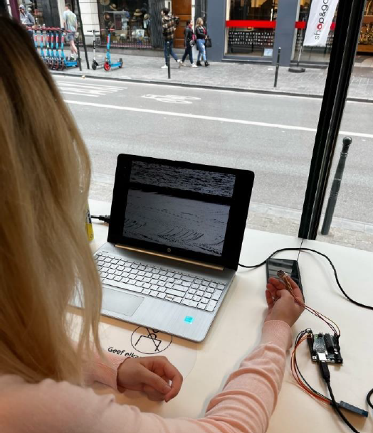
4
Présentation de la solution
Présentation du protocol de test
Anonyme
Silence
Aucune interaction
Explication de l’évaluation
Reconstitution du protocol de test

Slide 9







4
Présentation de la solution
5 Minutes
Précision de l’évaluation
Humour
Changement de thème
Horreur
Simpson
Slender
Backroom

Slide 10


4
Présentation de la solution
Précision sur les utilisateurs
Témoins
Témoins
3
Utilisateurs
3
7

Slide 11

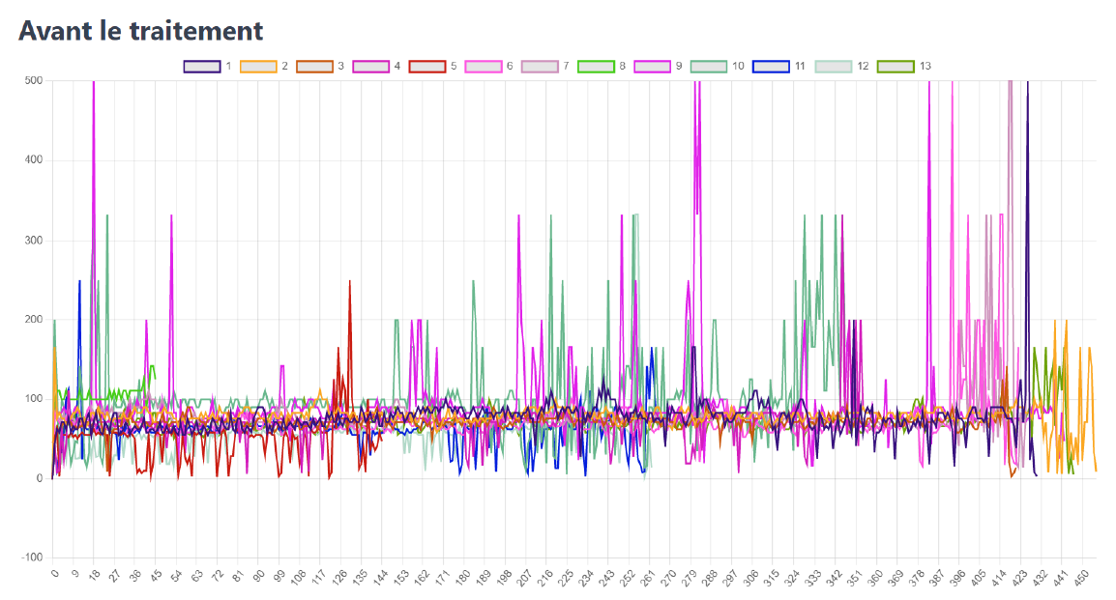

5
Résultats
Visualisation des résultats avant le traitement
=
Utilisateur
BPM
Temps de l’évaluation

Slide 12
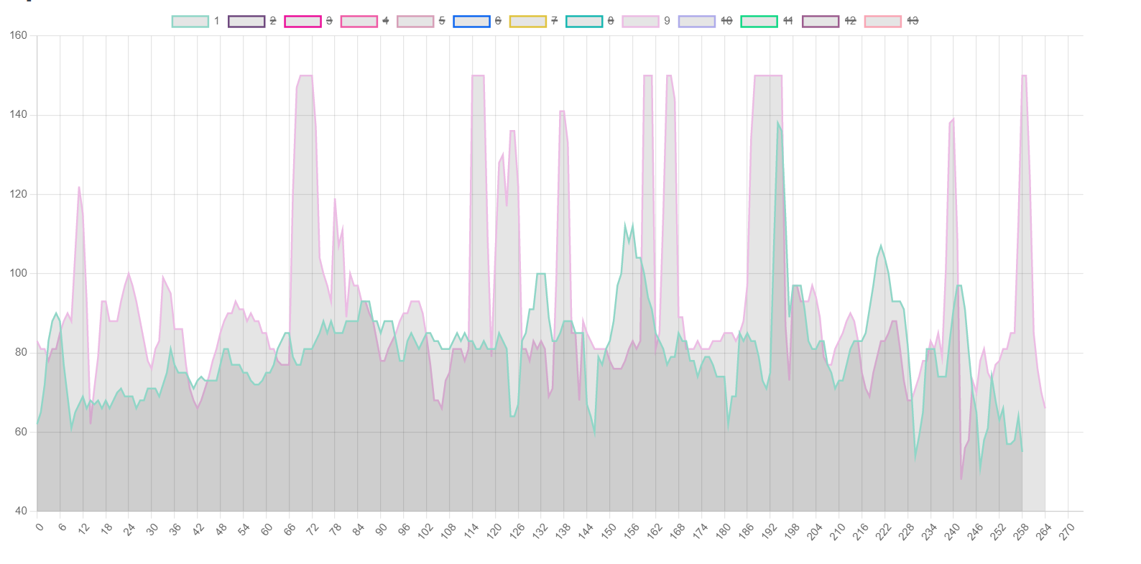
5
Résultats
Affichage des résultats après le traitement
=
Utilisateur
BPM
Temps de l’évaluation

Slide 13
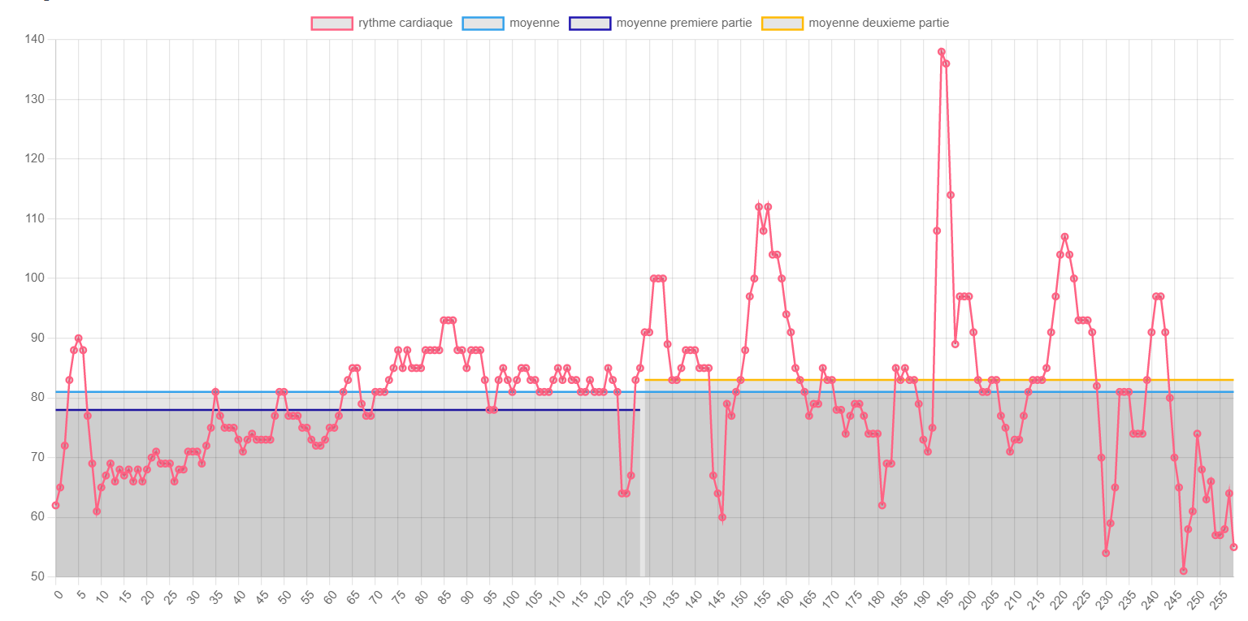
=
Moyenne générale
5
Résultats
=
Moyenne 1^{ére} partie
Visualisation d’un résultat après le traitement
=
Moyenne 2ème partie
1
BPM
Temps de l’évaluation

Slide 14
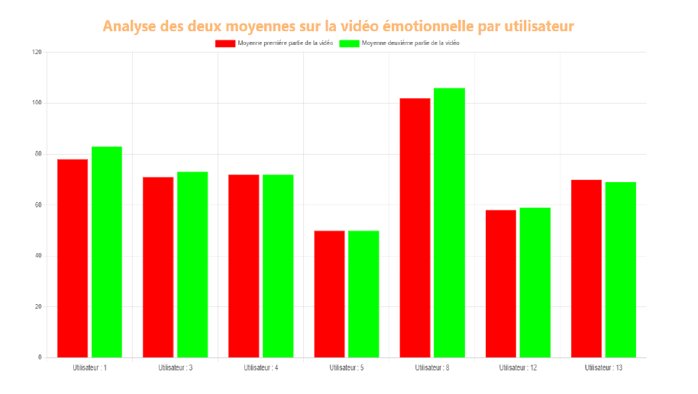
5
Résultats
=
Moyenne première partie
Visualisation de l’ensemble des types évaluations
=
=
Moyenne deuxième partie

Slide 15
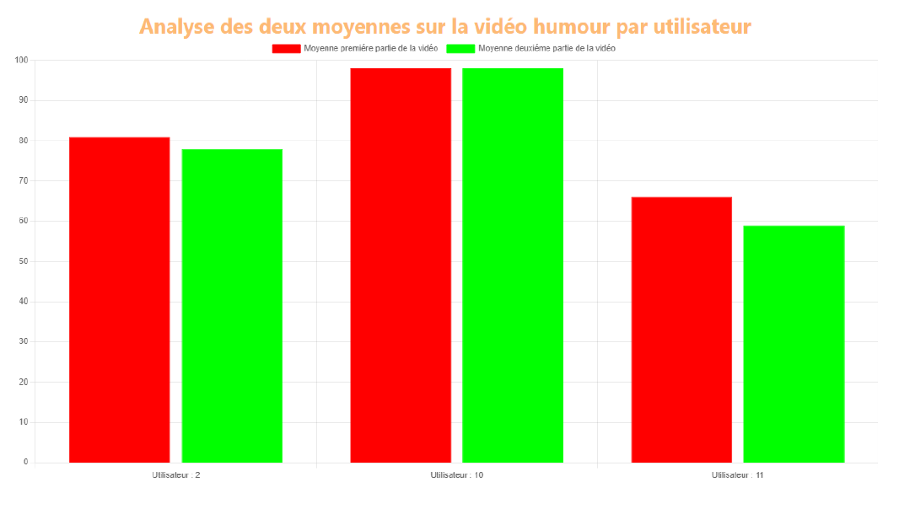
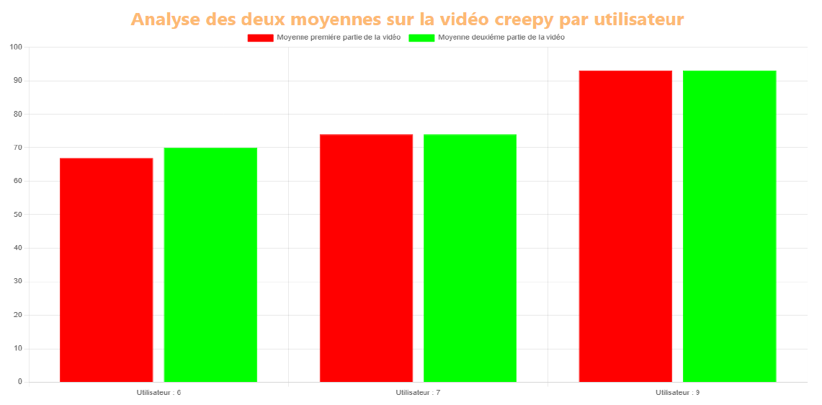
5
Résultats
=
Moyenne première partie
Visualisation de l’ensemble des types évaluations
=
=
Moyenne deuxième partie

Slide 16


6
Limitations
Fiabilité
Maitrise du protocol de test
BPM

Slide 17




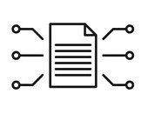

7
Conclusion

